Slide 1
Semana Mundial de Acción sobre las ENT
5-11 Septiembre 2022 - El año de la inversión en ENT
¿Cómo personalizar estos banners para redes sociales?
POR FAVOR RECUERDA IR a la barra de menú arriba
>> DOCUMENTO >> COPIAR
Cuando tengas tu copia abierta, en tu Google Drive podrás editar texto e imágenes. También podrás añadir el logo de tu organización.
Una vez que tus slides sean finales, descárgalos en formato .png o .jpg y úsalos para pasar la voz en social media. ¡MUCHAS GRACIAS!

Slide 2
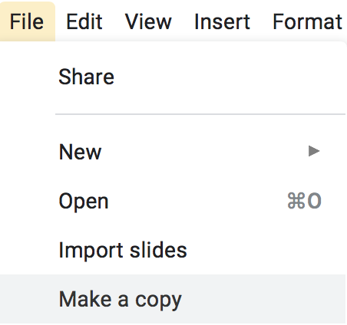
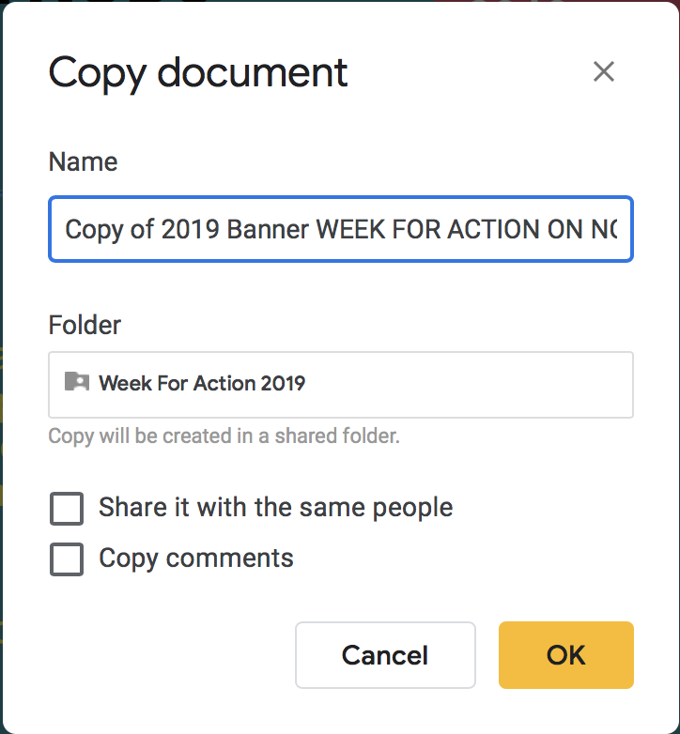
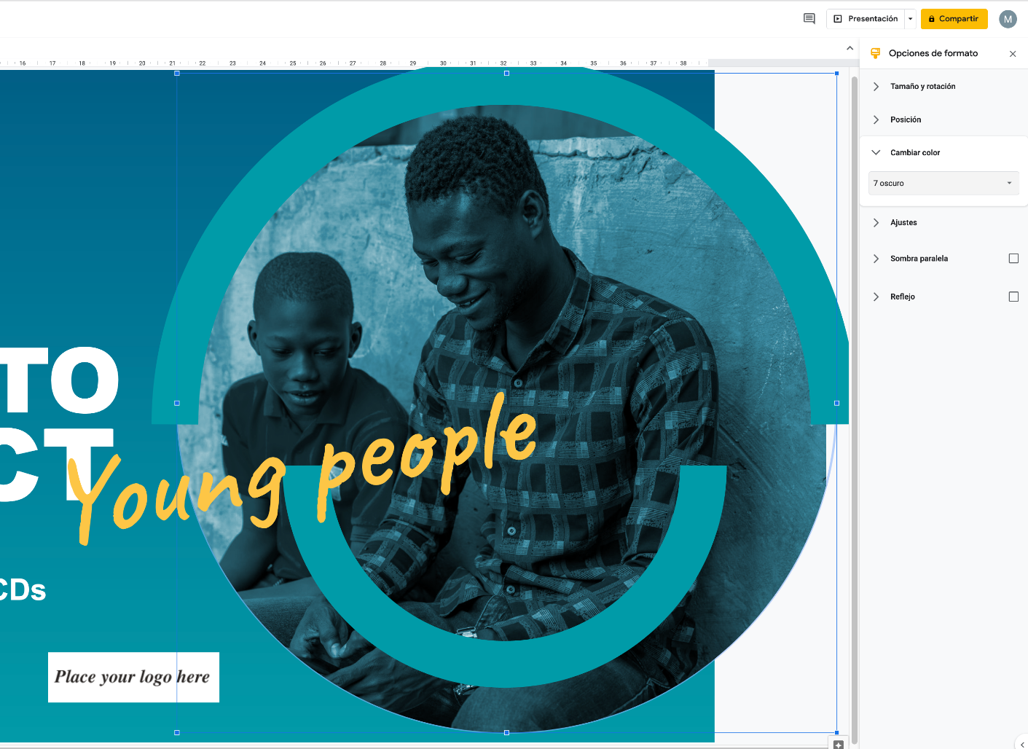
1
2
3
GUÍA PARA EDITAR LAS PLANTILLAS
Ve a la barra de menú arriba y busca “Archivo”
En “Archivo” selecciona “Hacer una copia”. Esto abrirá otra ventana o pestaña. Guarda el archivo con un nombre de tu elección, por ejemplo Act on NCDs Banner [nombre de tu organización]
Edita las plantillas directamente en tu propia copia en Google Drive.
Añade el logotipo de tu organización A. INSERTAR imagen en el lugar indicado y borrar el original “Place your logo here”
B. Selecciona la ubicación del gráfico y elije REEMPLAZAR imagen en el menú FORMATO. Para ajustar el tamaño de la imagen, selecciona y arrastra las esquinas azules del cuadro de selección azul. Para ajustar el recorte, haz doble click en la imagen y usa el cuadrado delimitador negro. Este método también se puede utilizar para reemplazar otras imágenes.
Una vez que hayas terminado, selecciona la diapositiva que desees usar, ve a ARCHIVO en el menú y descárgala a tu ordenador como JPG, o sino haz y guarda una captura de pantalla.
4
5

Slide 3
INVERTIR PARA PROTEGER
a las personas
Semana Mundial de Acción sobre las ENT
5-11 Septiembre 2022 - El año de la inversión en ENT
#ActOnNCDs

Slide 4
INVERTIR PARA PROTEGER
a los sistemas de salud
Semana Mundial de Acción sobre las ENT
5-11 Septiembre 2022 - El año de la inversión en ENT
#ActOnNCDs

Slide 5
INVERTIR PARA PROTEGER
a los sistemas de salud
Semana Mundial de Acción sobre las ENT
5-11 Septiembre 2022 - El año de la inversión en ENT
#ActOnNCDs
Notes:
Slide for Invest to Prevent Future Pandemics

Slide 6
INVERTIR PARA PROTEGER
al personal de salud
Semana Mundial de Acción sobre las ENT
5-11 Septiembre 2022 - El año de la inversión en ENT
#ActOnNCDs

Slide 7
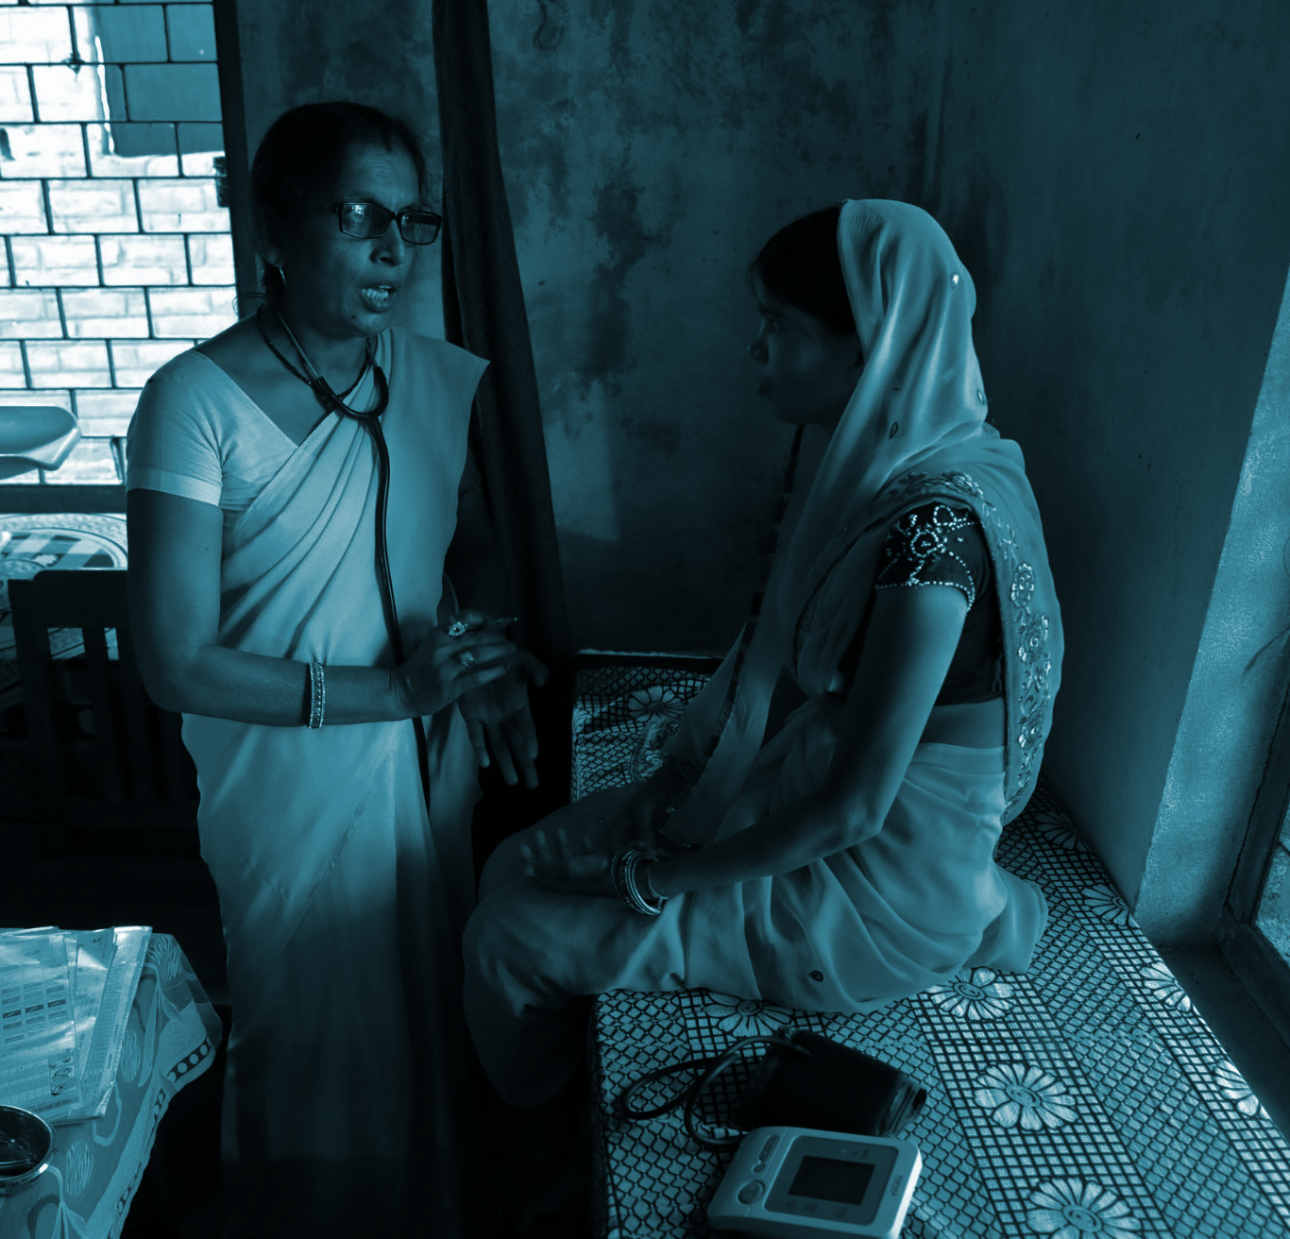
INVERTIR PARA PROTEGER
al personal de salud
Semana Mundial de Acción sobre las ENT
5-11 Septiembre 2022 - El año de la inversión en ENT
#ActOnNCDs

Slide 8
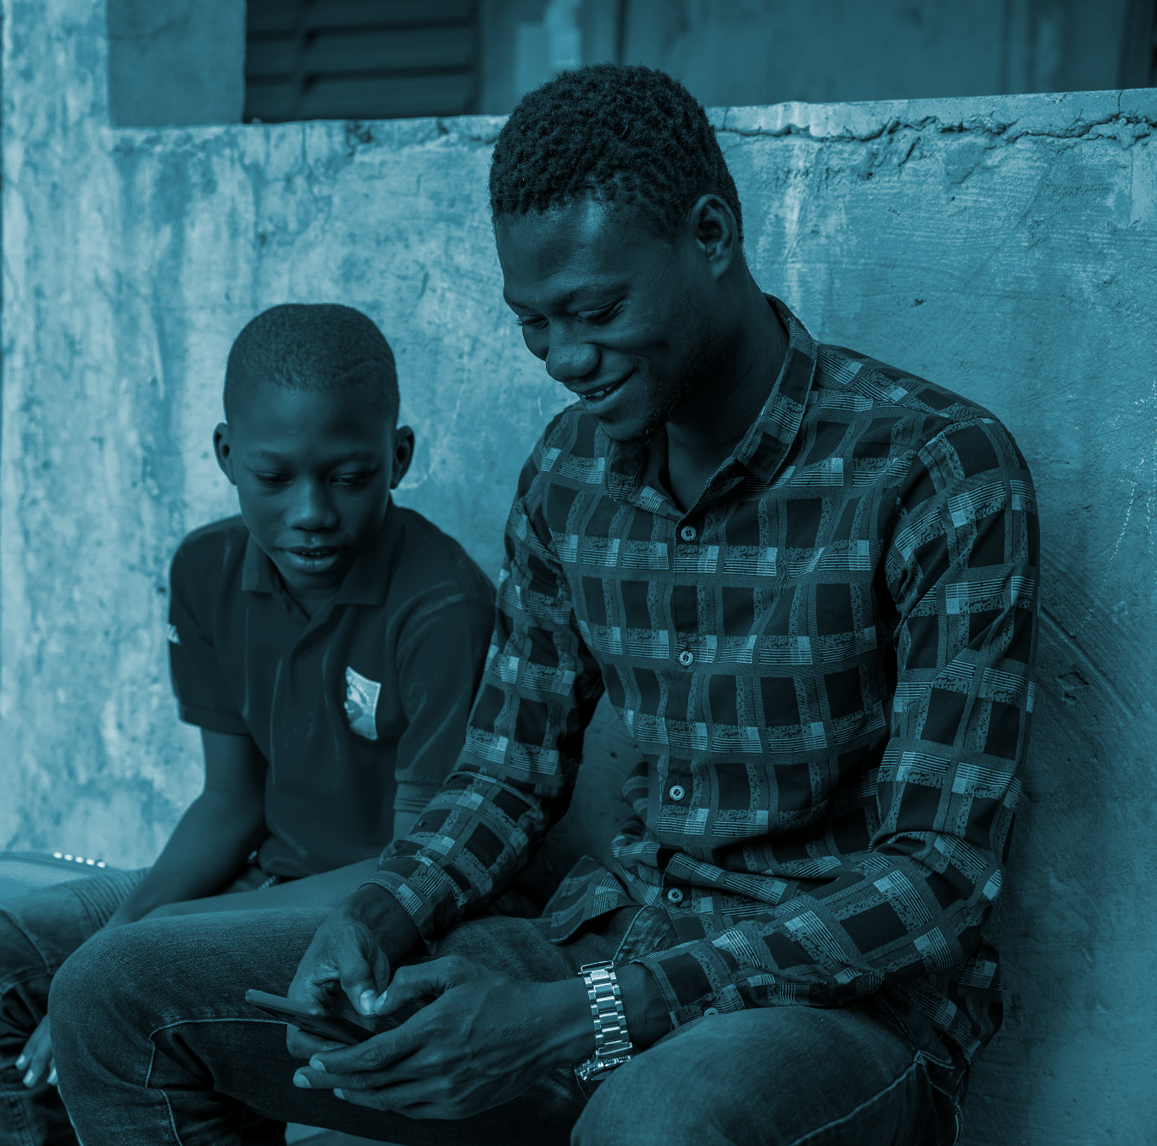
INVERTIR PARA PROTEGER
a los/as adolescentes
Semana Mundial de Acción sobre las ENT
5-11 Septiembre 2022 - El año de la inversión en ENT
#ActOnNCDs

Slide 9
INVERTIR PARA PROTEGER A
a los/as adolescentes
Semana Mundial de Acción sobre las ENT
5-11 Septiembre 2022 - El año de la inversión en ENT
#ActOnNCDs

Slide 10
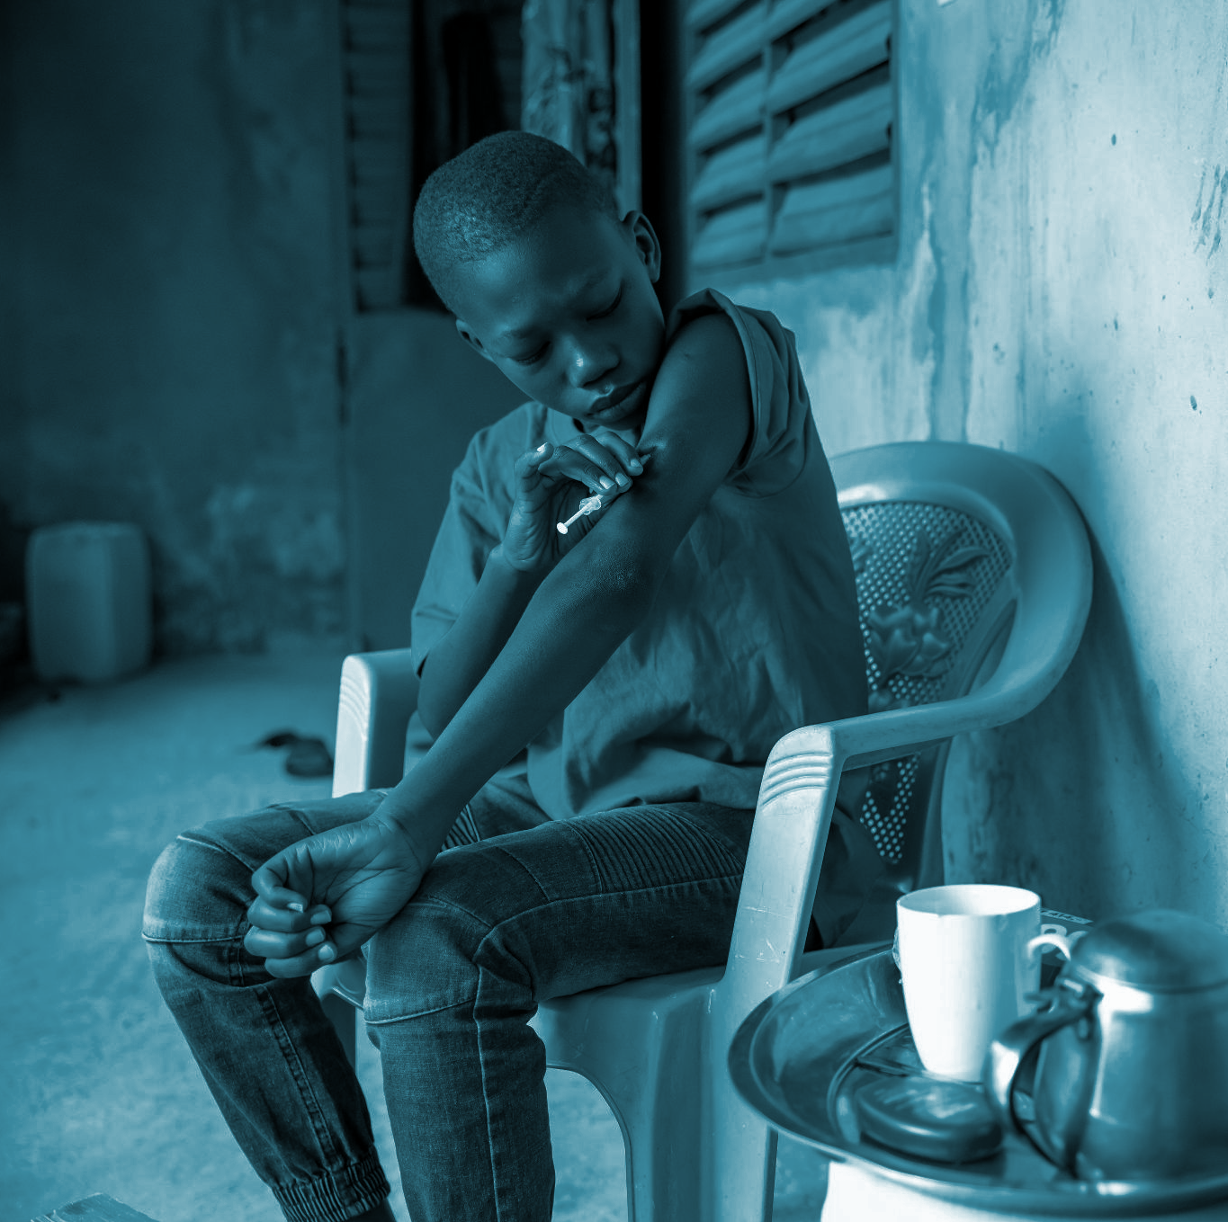
INVERTIR PARA PROTEGER
a niños y niñas
Semana Mundial de Acción sobre las ENT
5-11 Septiembre 2022 - El año de la inversión en ENT
#ActOnNCDs

Slide 11
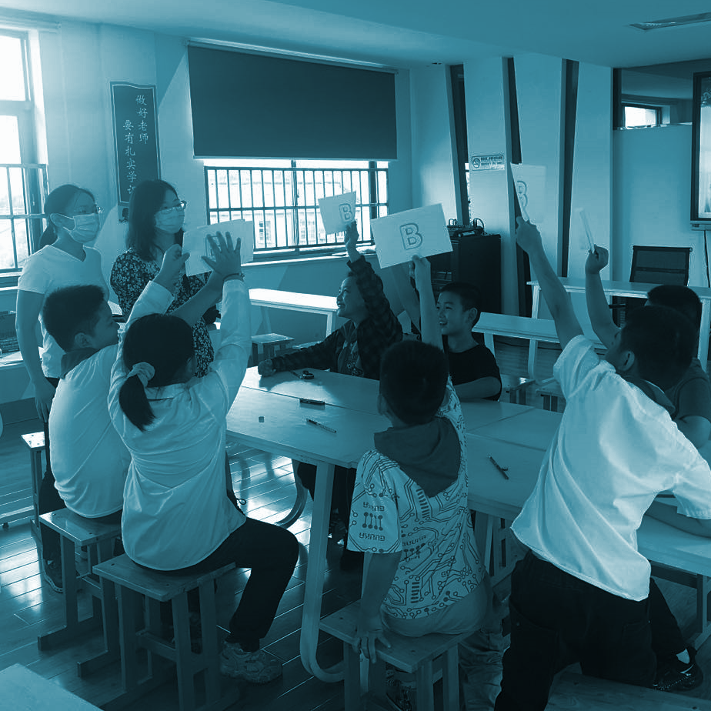
INVERTIR PARA PROTEGER A
ninños y niñas
Semana Mundial de Acción sobre las ENT
5-11 Septiembre 2022 - El año de la inversión en ENT
#ActOnNCDs

Slide 12
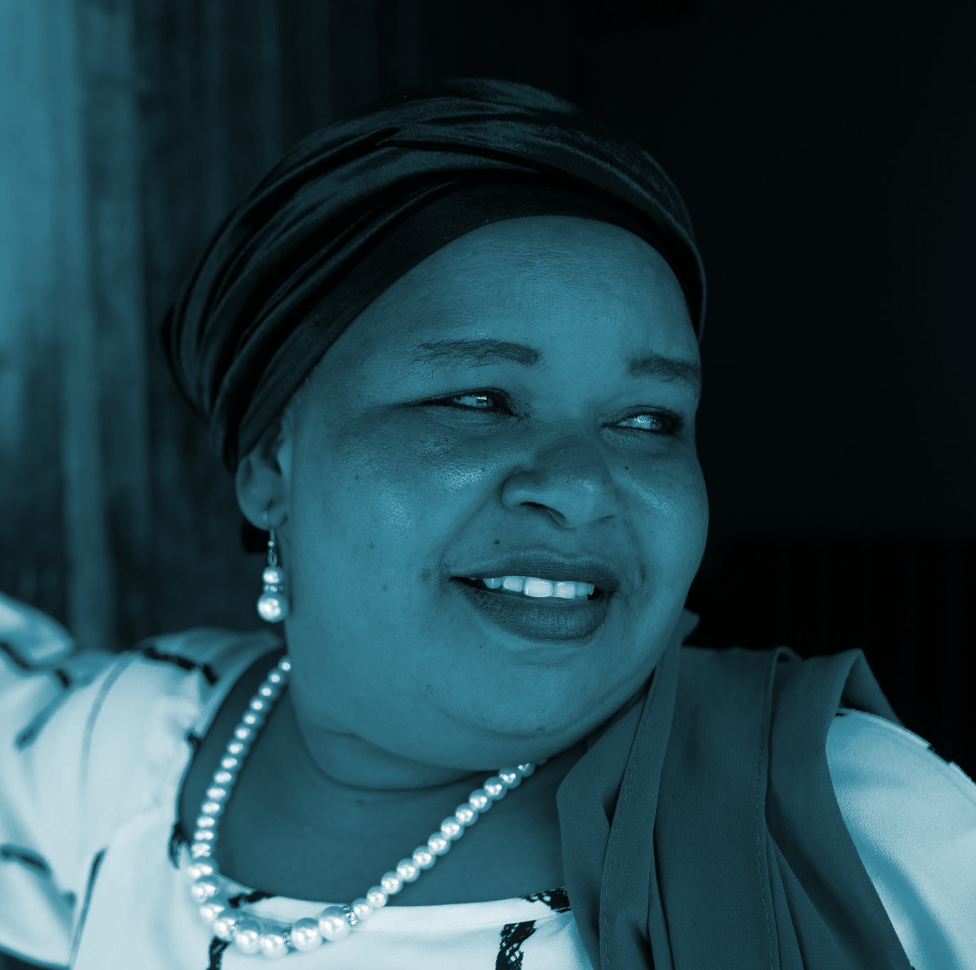
INVERTIR PARA PROTEGER A LAS
mujeres
Semana Mundial de Acción sobre las ENT
5-11 Septiembre 2022 - El año de la inversión en ENT
#ActOnNCDs

Slide 13
INVERTIR PARA PROTEGER A LAS
mujeres
Semana Mundial de Acción sobre las ENT
5-11 Septiembre 2022 - El año de la inversión en ENT
#ActOnNCDs

Slide 14
INVERTIR PARA PROTEGER
la economía
Una inversión de menos de $ 1 por persona por año en medidas rentables para prevenir y tratar las ENT podría salvar 7 millones de vidas en países de bajos y medianos ingresos para 2030.
Semana Mundial de Acción sobre las ENT
5-11 Septiembre 2022 - El año de la inversión en ENT
#ActOnNCDs

Slide 15
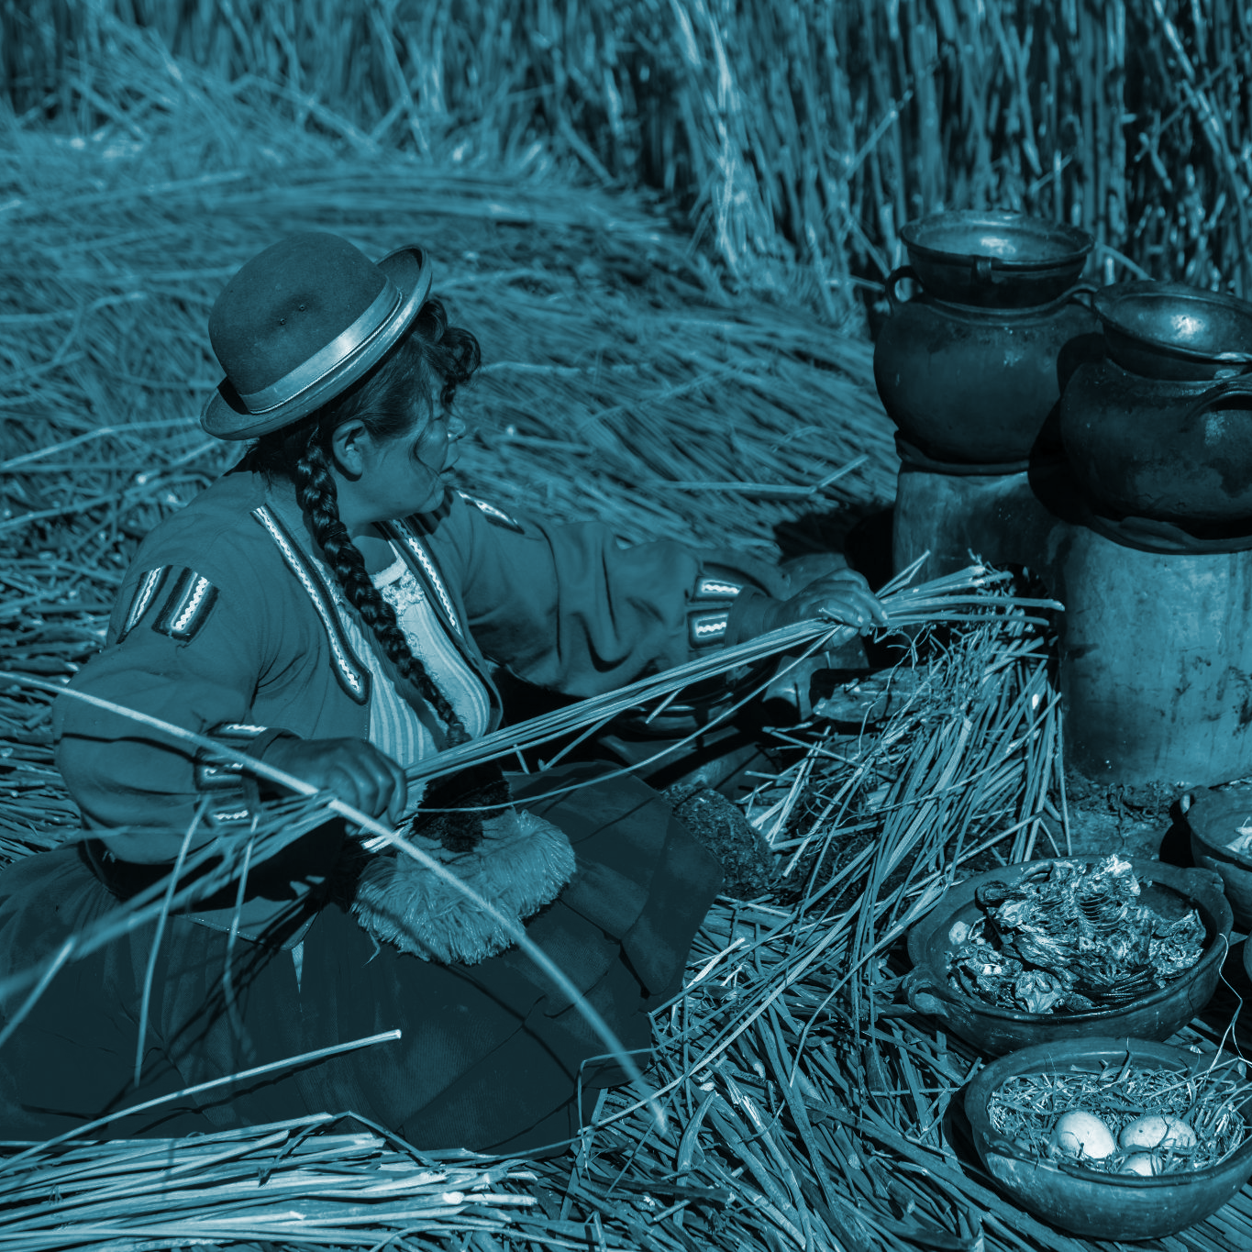
INVERTIR PARA PROTEGER
la economía
Una inversión de menos de $ 1 por persona por año en medidas rentables para prevenir y tratar las ENT podría salvar 7 millones de vidas en países de bajos y medianos ingresos para 2030.
Global Week for Action on NCDs
5-11 September 2022 - The Year of NCD Investment
#ActOnNCDs

Slide 16
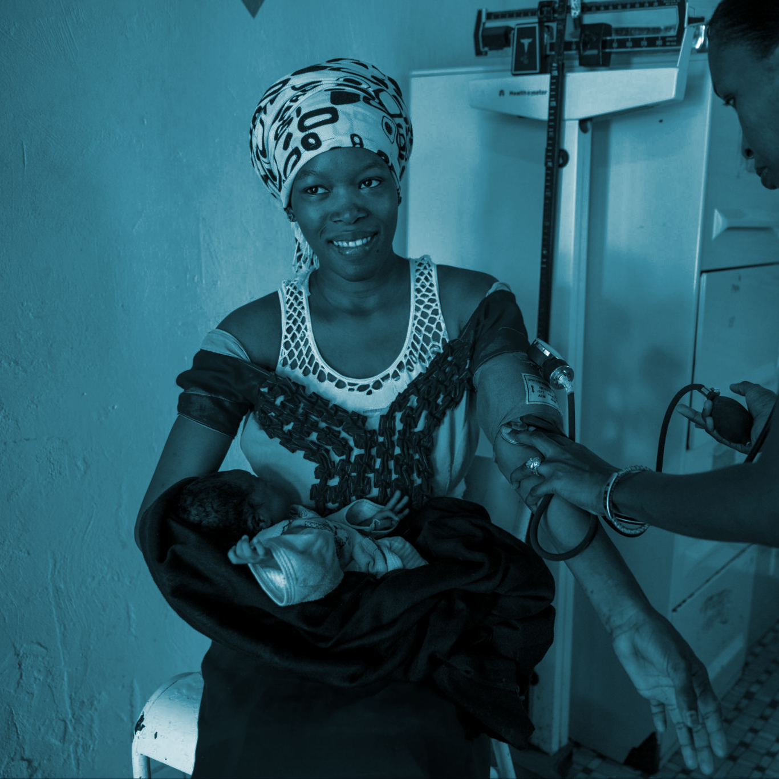
INVERTIR PARA
PROTEGER
la economía
Incluir a las ENT en la cobertura de salud universal, seguro nacional de salud y sistemas de protección social.
Semana Mundial de Acción sobre las ENT
5-11 Septiembre 2022 - El año de la inversión en ENT
#ActOnNCDs

Slide 17
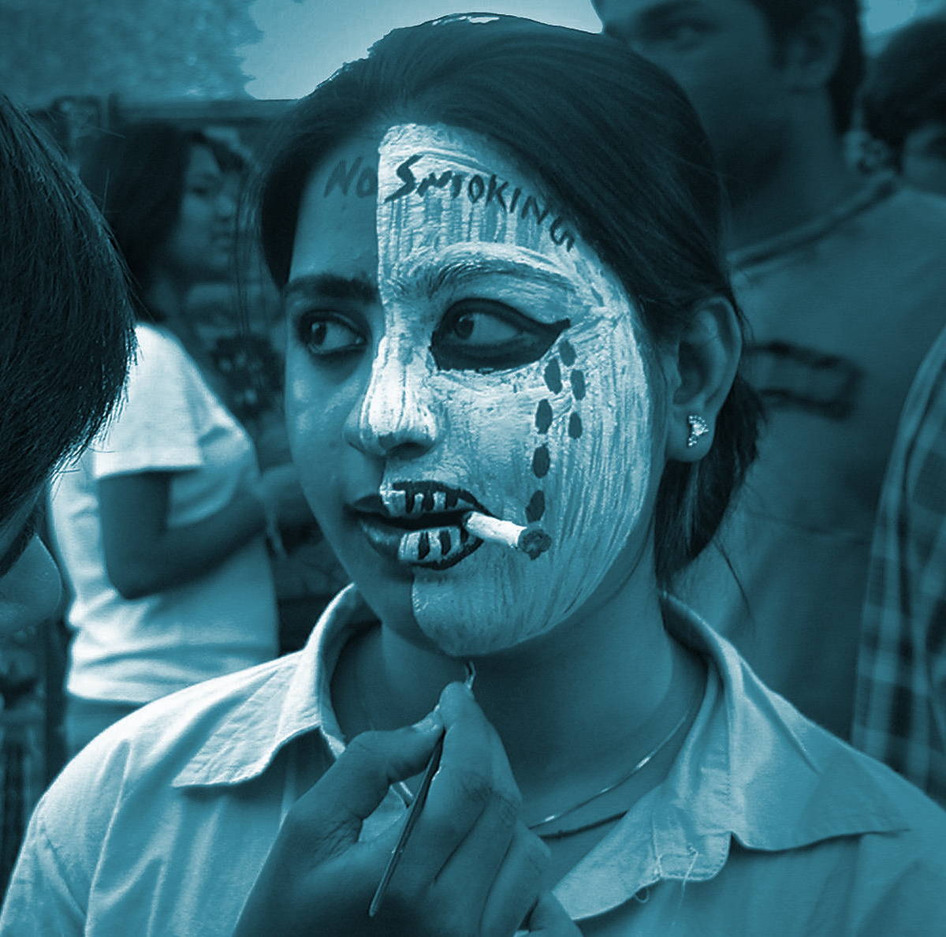
INVERTIR PARA
PROTEGER
la economía
Eliminar gradualmente la promoción de productos no saludables como el tabaco,
el alcohol, los combustibles fósiles y los alimentos y bebidas ultraprocesados.
Semana Mundial de Acción sobre las ENT
5-11 Septiembre 2022 - El año de la inversión en ENT
#ActOnNCDs

Slide 18
INVERTIR PARA
PROTEGER
a las personas
Reforzar la evidencia para invertir en ENT a través de más datos y e informes regulares.
Semana Mundial de Acción sobre las ENT
5-11 Septiembre 2022 - El año de la inversión en ENT
#ActOnNCDs

Slide 19
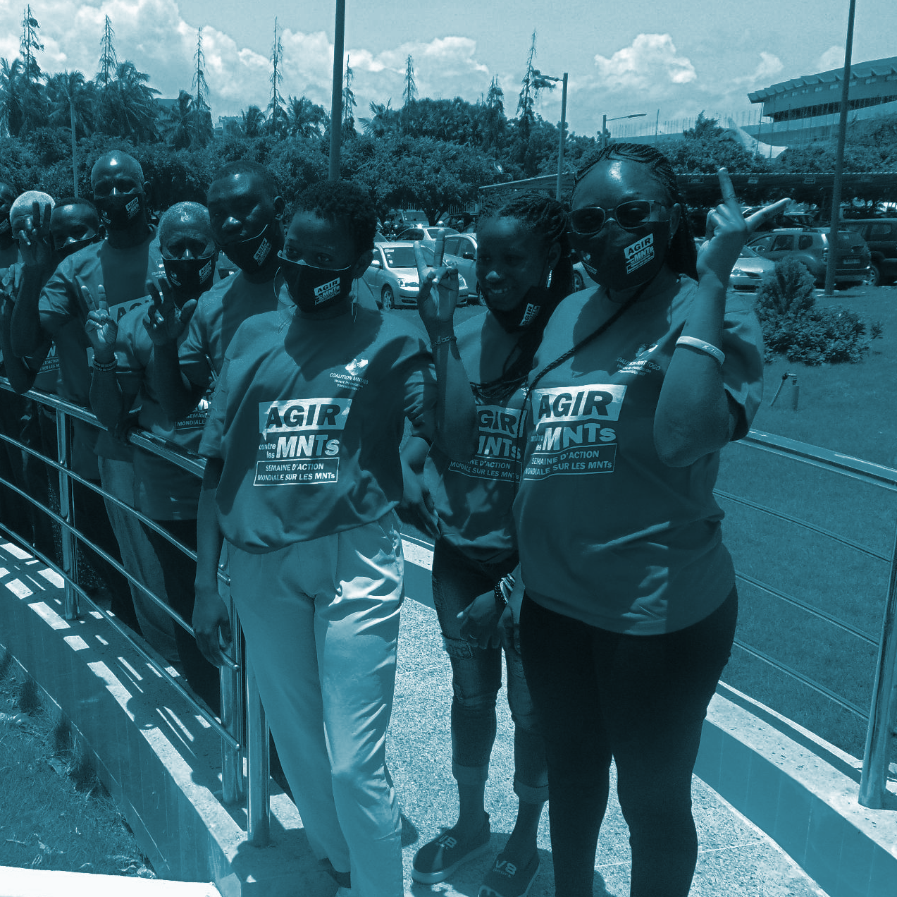
INVERTIR PARA
PROTEGER
a las personas
Promover investigaciones sobre políticas públicas e inversión en ENT a todos los niveles.
Semana Mundial de Acción sobre las ENT
5-11 Septiembre 2022 - El año de la inversión en ENT
#ActOnNCDs

